Slide 1

UBND HUYỆN AN LÃO
TRƯỜNG MẦM NON QUANG HƯNG
Giáo án
Đề tài: Tìm hiểu về phương tiện giao thông
Trò chơi ôn luyện: Lật mảnh ghép
Giáo viên: Nguyễn Thị Hạnh
Độ tuổi: 5-6 tuổi

Slide 2

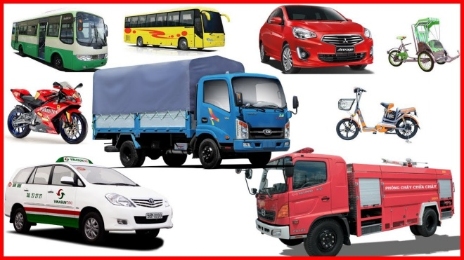

TRÒ CHƠI LẬT MẢNH GHÉP
1
2
3
4
5
6
7
8
9
10
Đây là PTGT đường gì?

Slide 3
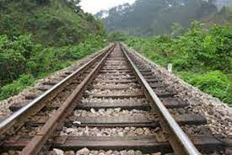
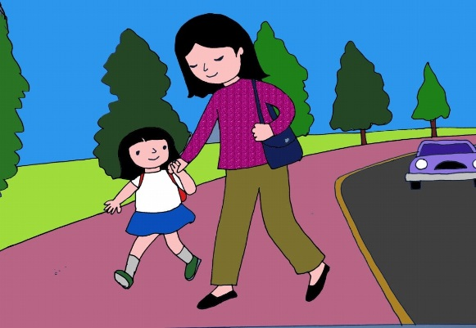
Câu 1: Đường gì mà có đường ray
Xình xịch tàu chạy đêm ngày bạn ơi?
A. Đường sắt
B. Đường bộ
Mảnh ghép

Slide 4
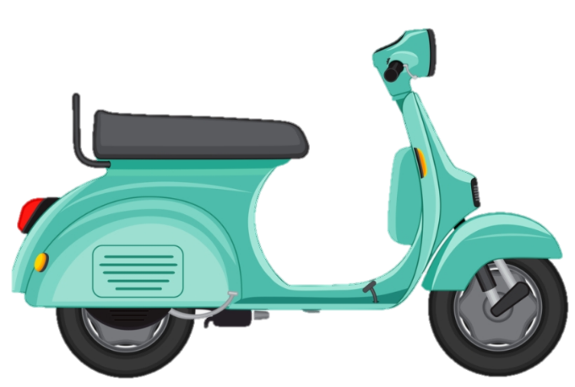
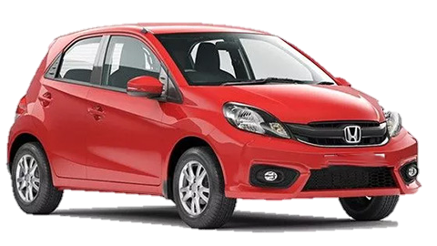
Câu 2: Có đầu, không miệng, không tai
Đôi mắt như chẳng nhìn ai ban ngày
Đêm chạy, “đôi mắt” sáng thay
Bốn chân là bánh, chứa đầy những hơi?
HẾT GIỜ
A. Ô tô
B. Xe máy
Mảnh ghép

Slide 5
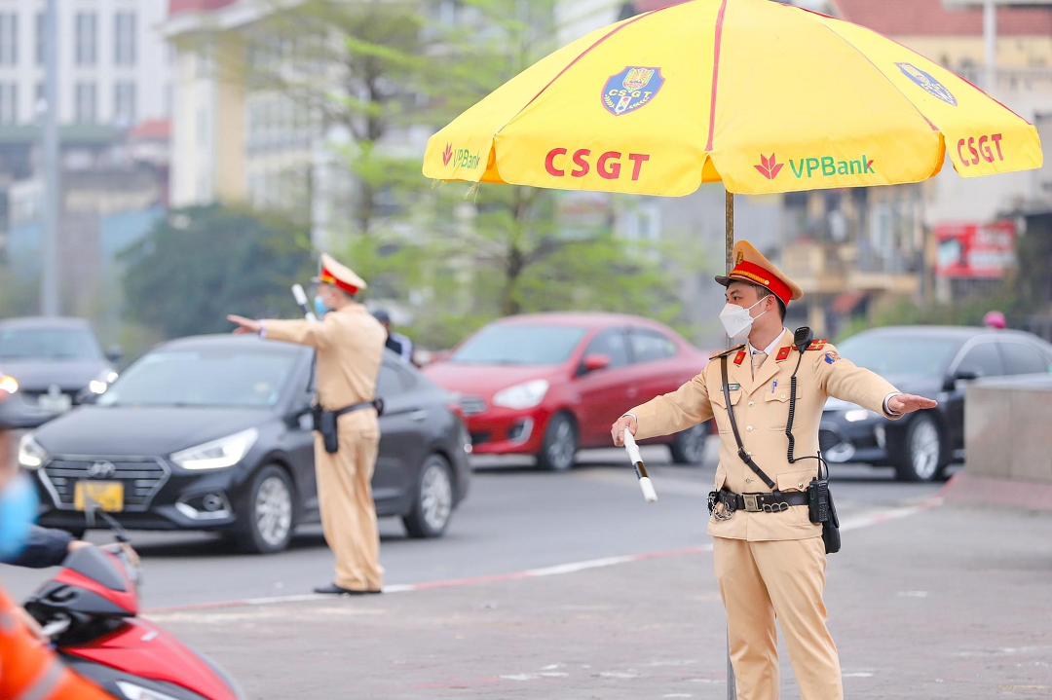
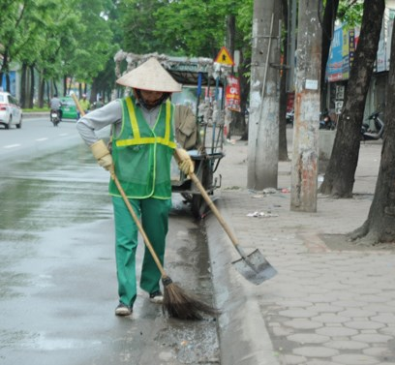
Câu 3: Ai người đi sớm về trưa
Gió sương chẳng quản, nắng mưa chẳng sờn
Đứng canh ở các ngả đường
Người xe qua lại bốn phương an toàn?
Mảnh ghép
A. Chú cảnh sát giao thông
B. Cô lao công

Slide 6
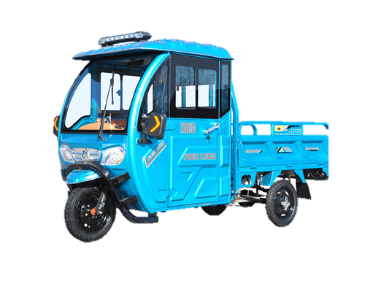
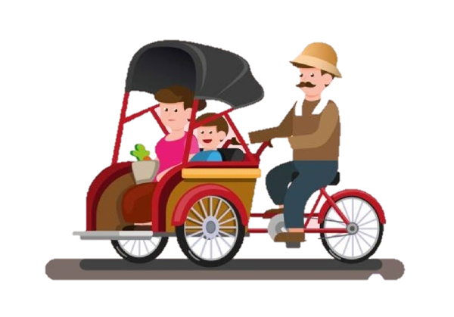
Câu 4: Xe gì ba bánh
Chở khách, chở hàng
Bác tài phải đạp?
Mảnh ghép
A. Xe ba gác
B. Xe xích lô

Slide 7
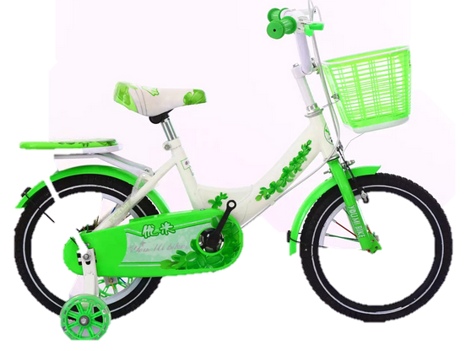

Câu 5: Xe gì hai bánh
Đạp chạy bon bon
Chuông kêu kính coong
Đứng yên thì đổ.
B. Xe đạp
Mảnh ghép
A. Xe máy

Slide 8
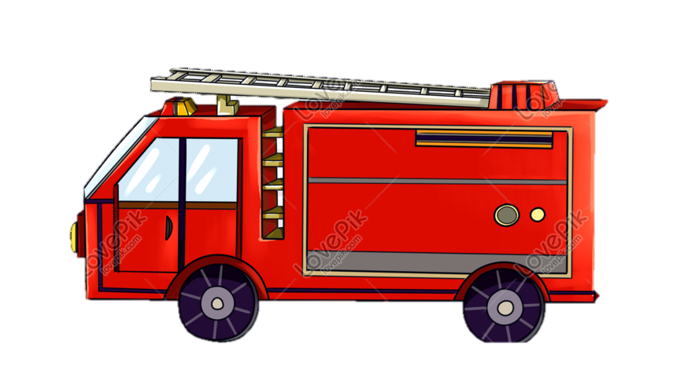
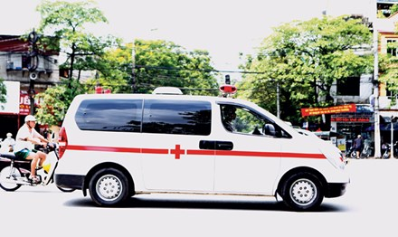
Câu 6: Xe gì màu trắng
Có chữ thập xinh
Đèn màu nhấp nháy
Chạy nhanh trên đường?
HT GIỜ
Mảnh ghép
A. Xe cứu thương
B. Xe cứu hoả

Slide 9
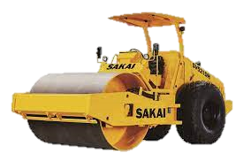
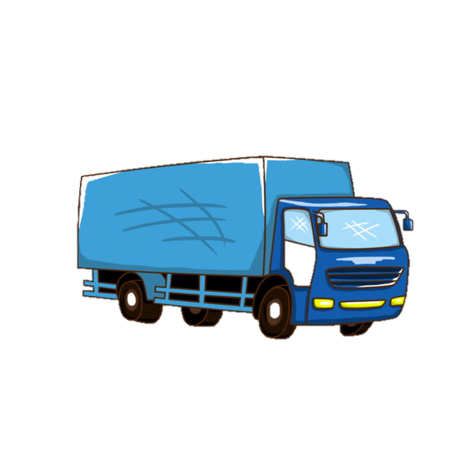
Câu 7: Lù lù như khối sắt
Đi lại chậm rì rì
Đoạn đường nào tôi đi
Đất đá san bằng hết
Là xe gì ?
Mảnh ghép
A. Xe tải
B. Xe lu

Slide 10
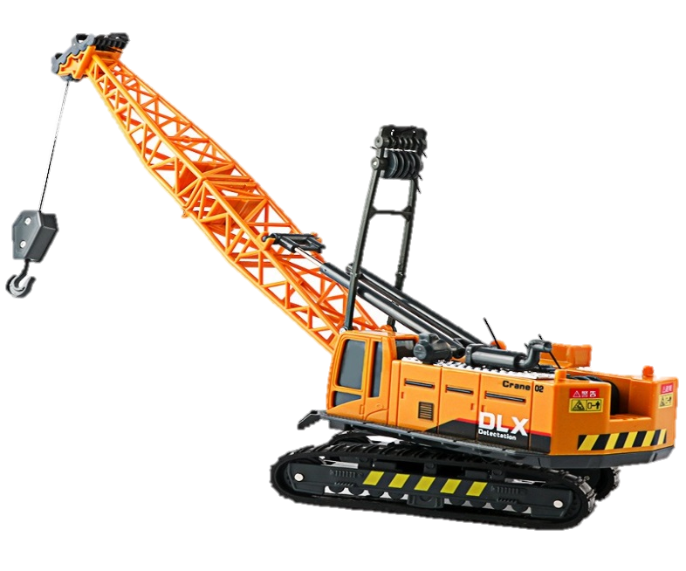
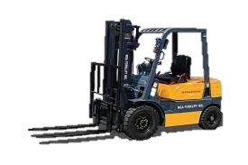
Câu 8: Tính năng nổ
Cổ vươn dài
Cứ loay hoay
Khuân vác nặng?
(Đố là xe gì?)
Mảnh ghép
A. Cần cẩu
B. Xe nâng

Slide 11
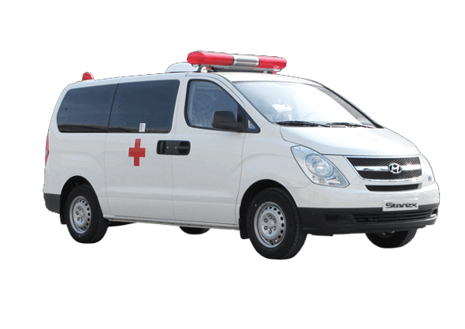
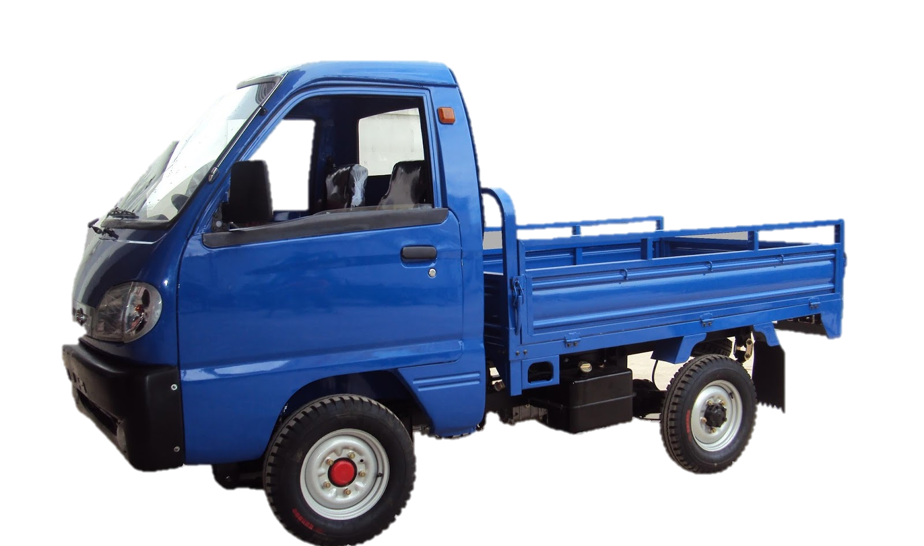
Câu 9: Phương tiện giao thông nào được ưu tiên khi tham gia giao thông?
Mảnh ghép
A. Xe cứu thương
B. Xe chở hàng

Slide 12





Chúc mừng

